Slide 1
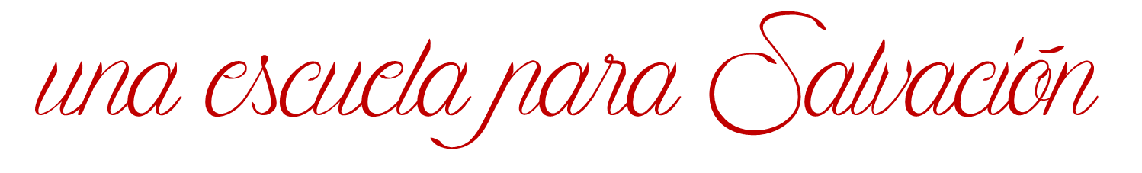








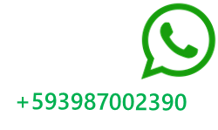
ASDMR ECUADOR
@asdmr.ecuador
(+593) 99 583 8626
Conectados con Dios Ec
Unión Ecuatoriana ASDMR

Slide 2



ADVENTISTA DEL SÉPTIMO DÍA
MOVIMIENTO DE REFORMA

Slide 3
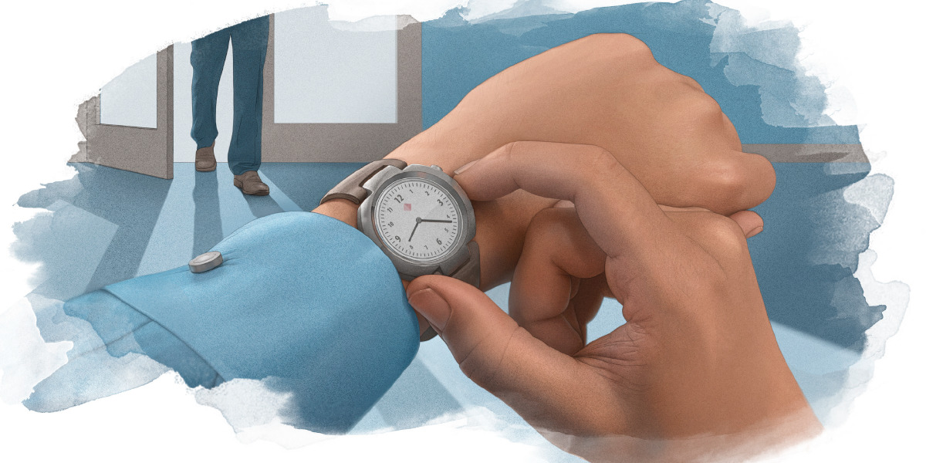

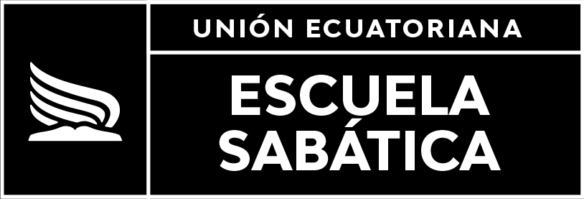
Asiste Puntual
Cada sábado 9:00am (Ecuador) por:
ASDMR ECUADOR
Unión Ecuatoriana ASDMR
Conectados con Dios Ec
Registro de asistencia

Slide 4

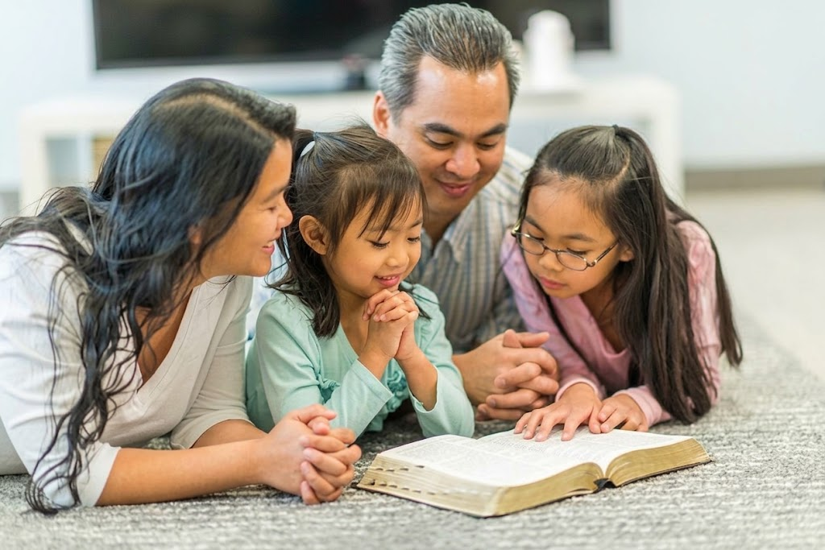
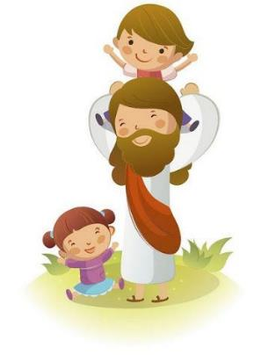

La lección de los niños para hoy es:
  Regocijándonos en el Señor
Sábado, 26 de septiembre de 2026

Slide 5
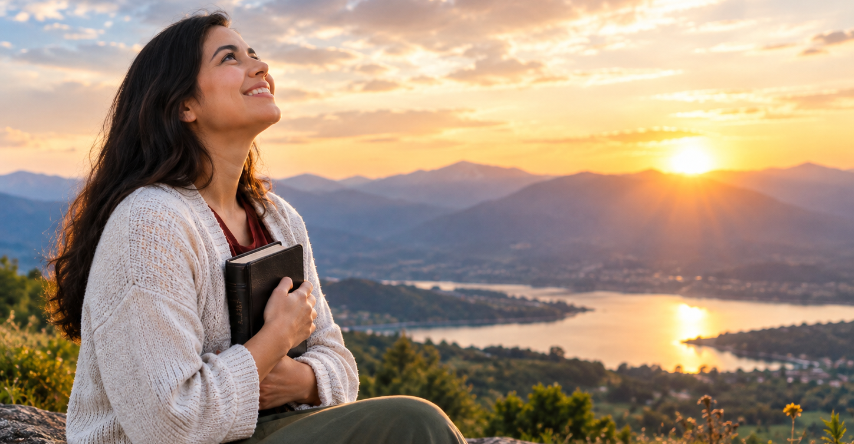
  Regocijándonos en el Señor
Lección 13
Sábado, 26 de septiembre de 2026

Slide 6



Verso bíblico de memoria
“Sino gozaos por cuanto sois participantes de los padecimientos de Cristo, para que también en la revelación de su gloria os gocéis con gran alegría.”
(1 Pedro 4:13)
Idea central
“El Señor quiere que todos sus hijos e hijas sean felices, llenos de paz y obedientes...”
El Camino a Cristo, pág. 124.
Introducción
Sábado, 26 de septiembre de 2026

Slide 7
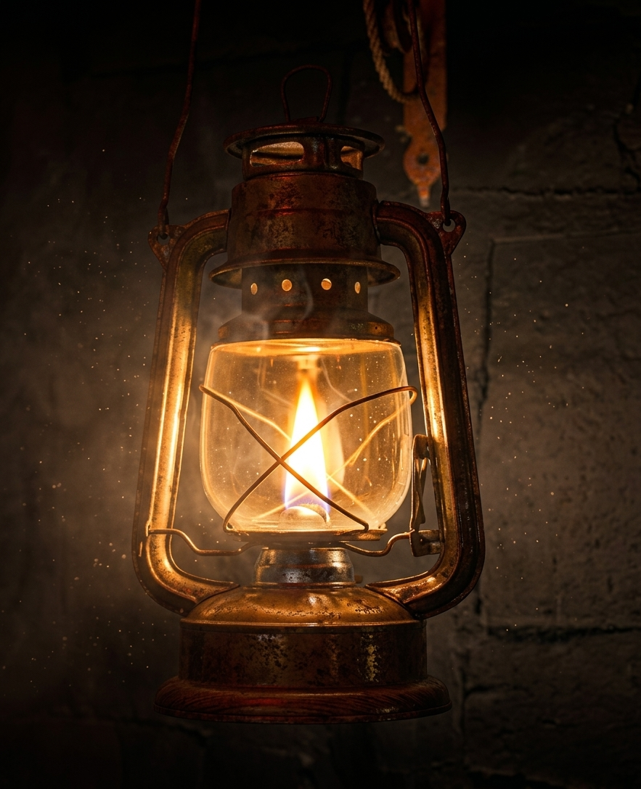
¿Qué responsabilidad dijo Jesús que tienen sus discípulos en este mundo?
Jesús presentó a sus discípulos mediante dos figuras: la sal de la tierra y la luz del mundo; como la sal de la tierra, el cristiano está llamado a relacionarse con las personas y ejercer una influencia positiva y transformadora…
…como la luz del mundo, el discípulo debe reflejar a Cristo delante de los demás, su carácter, sus acciones y su manera de vivir deben permitir que otros conozcan a Dios.
Domingo
Portadores de luz

Slide 8
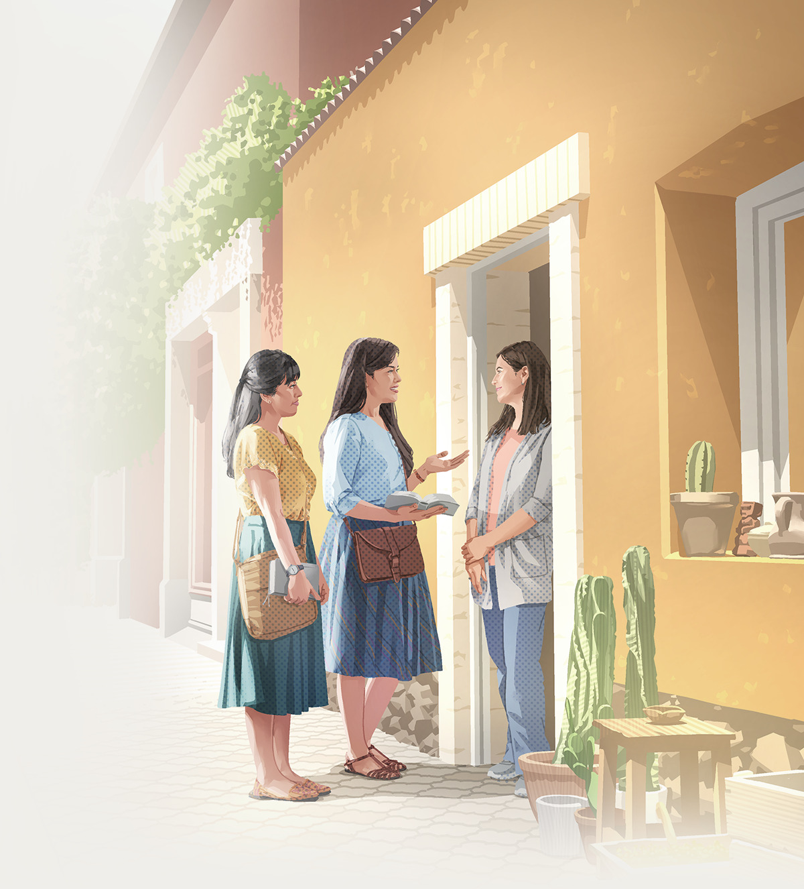
¿Qué deben ser los creyentes para con todos los hombres?
Los creyentes deben ser representantes de Cristo y embajadores suyos ante todos los hombres; como una carta que comunica el mensaje de quien la envía…
…nuestra vida debe revelar el carácter, el amor y la bondad de Jesús para que otros puedan conocerlo y ser conducidos a Él.
Domingo
Portadores de luz

Slide 9
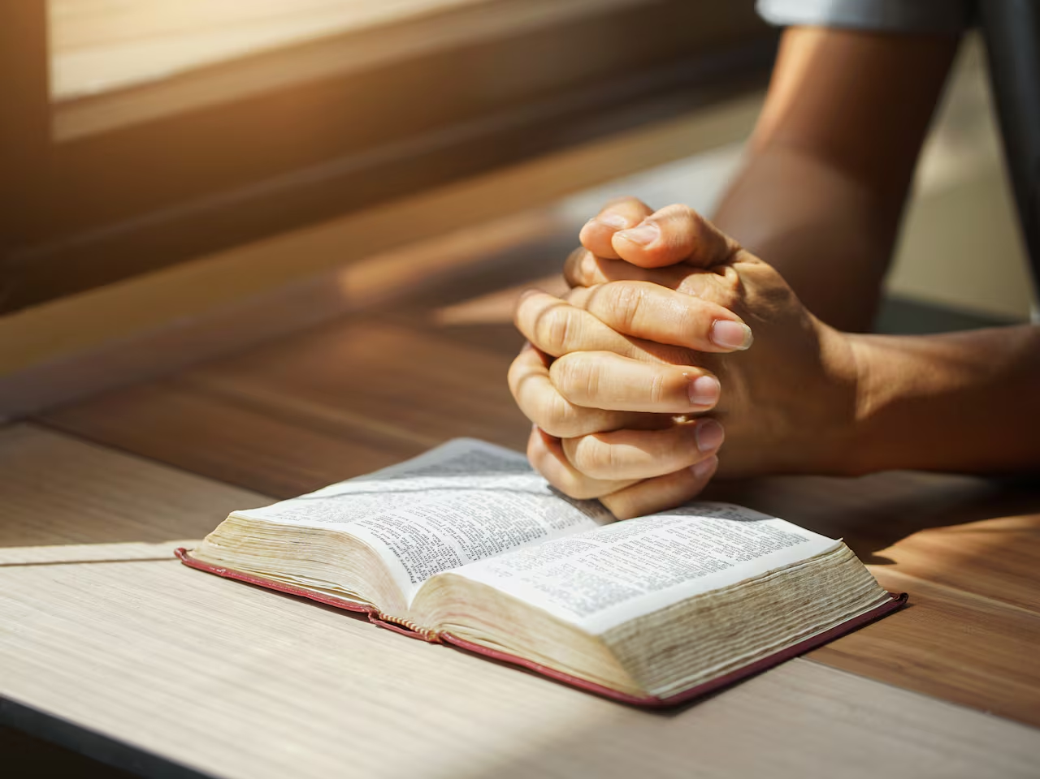
Solamente podemos representar correctamente a Cristo cuando dependemos diariamente de Dios y permitimos que el Espíritu Santo transforme nuestra vida…
…nosotros no podemos producir por nosotros mismos el carácter que debemos revelar, Cristo debe vivir en nosotros antes de intentar influir en otros.
¿Cómo únicamente es posible cumplir esta misión?
Domingo
Portadores de luz

Slide 10
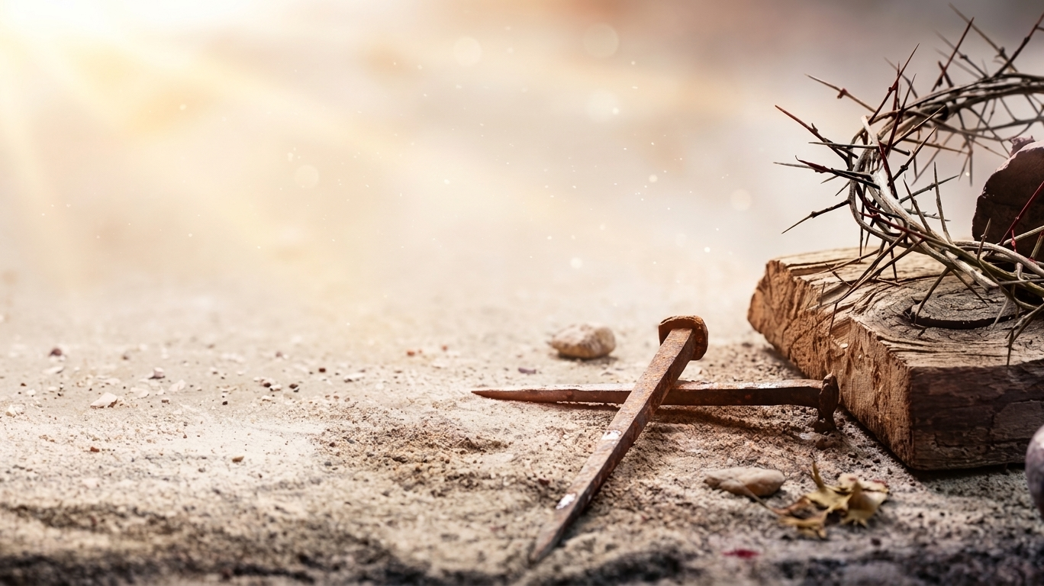
La mayor demostración de amor es haber dado a su Hijo unigénito, Jesucristo, para morir por nuestros pecados y ofrecernos salvación y vida eterna…
…el Calvario es la evidencia suprema de su amor, pues aunque éramos enemigos de Él, por medio de la cruz proporcionó un camino de reconciliación.
¿Cuál es la mayor demostración del amor de Dios hacia sus hijos?
Lunes
La bondad de Dios

Slide 11
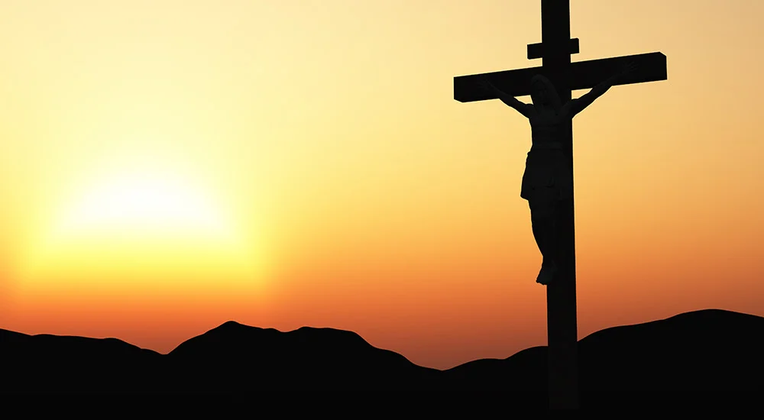
La prueba es que no escatimó ni siquiera a su propio Hijo, sino que lo entregó por todos nosotros; si Dios realizó el sacrificio supremo para nuestra redención…
…podemos confiar en que también nos dará, conforme a su voluntad, todo lo necesario para nuestra salvación y crecimiento espiritual.
“El mayor regalo ya fue dado”.
¿Qué prueba que Dios quiere darles todas las cosas a sus hijos?
Lunes
La bondad de Dios

Slide 12
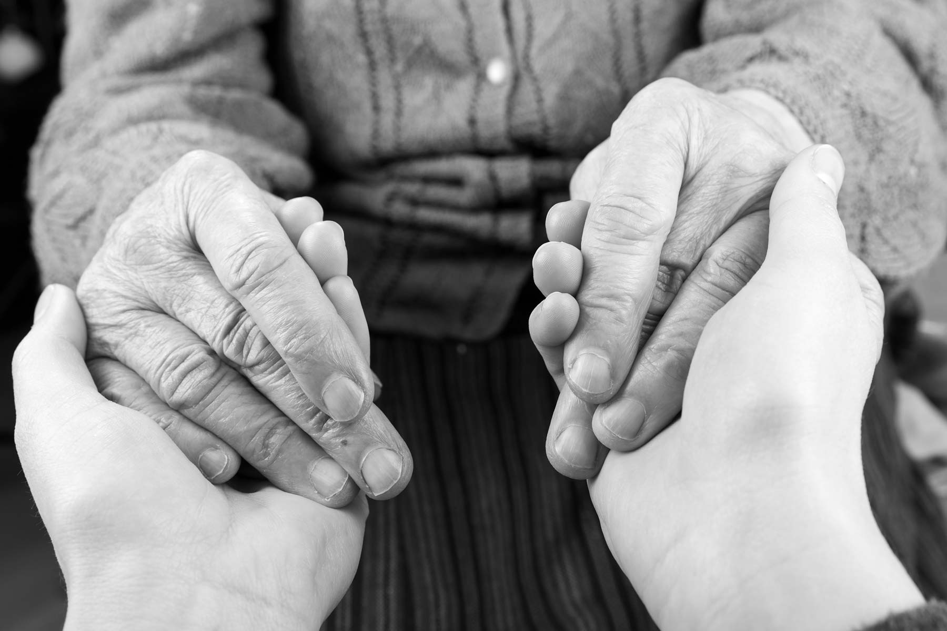
El amor de Dios no debe quedarse solamente como un conocimiento intelectual o como una doctrina que aceptamos…
…debe manifestarse en nuestra propia vida mediante actos de servicio, ayuda, compasión, perdón y sacrificio, tal como lo hizo nuestro Salvador…
…cuando amamos de esta manera, el amor de Dios se perfecciona en nosotros y podemos mostrar a otros el carácter de Cristo.
¿Cómo puede reflejarse este amor en nosotros?
Lunes
La bondad de Dios

Slide 13
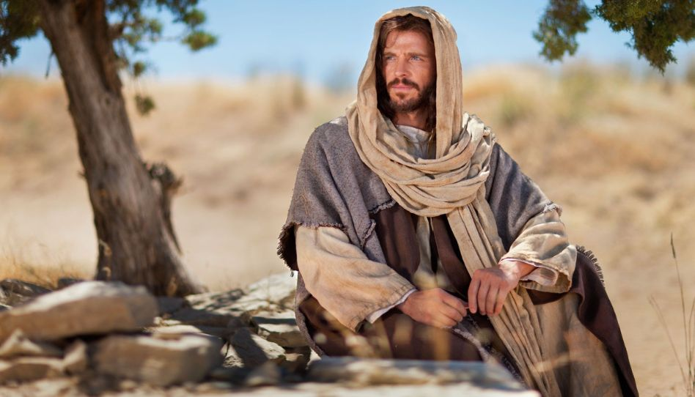
Su vida estuvo caracterizada por la constante abnegación, el sacrificio, la humildad, el servicio y el amor desinteresado…
…vivió entre los pobres y sufrientes, no buscó reconocimiento, soportó el rechazo y el sufrimiento, y finalmente entregó su vida como sacrificio por el pecado.
Incluso frente a su propia agonía, su preocupación estaba puesta en la salvación de aquellos a quienes había venido a bendecir y salvar.
¿Qué caracterizó la vida de Cristo en su obra por la salvación de los hombres?
Martes
Las pruebas de Cristo

Slide 14
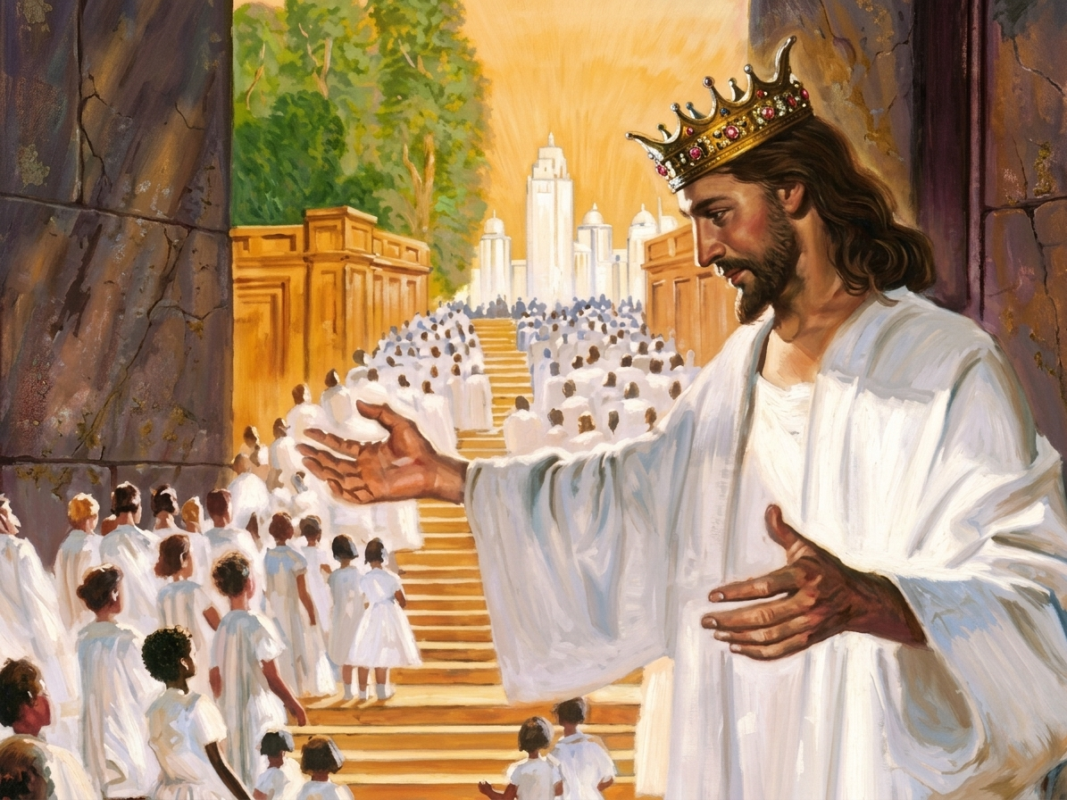
En su sufrimiento y prueba, ¿qué le dio a Jesús el valor para completar su obra?
Jesús recibió valor para completar su obra al contemplar el resultado eterno de su sacrificio: la salvación y felicidad de los redimidos y la gloria de Dios…
…Cristo sabía que su sufrimiento no sería inútil; para Él, el valor de un alma era tan grande que, aunque experimentó gran agonía, estuvo dispuesto a pagar el precio de su redención.
Jesús vio más allá del Calvario: vio a los redimidos.
Martes
Las pruebas de Cristo

Slide 15
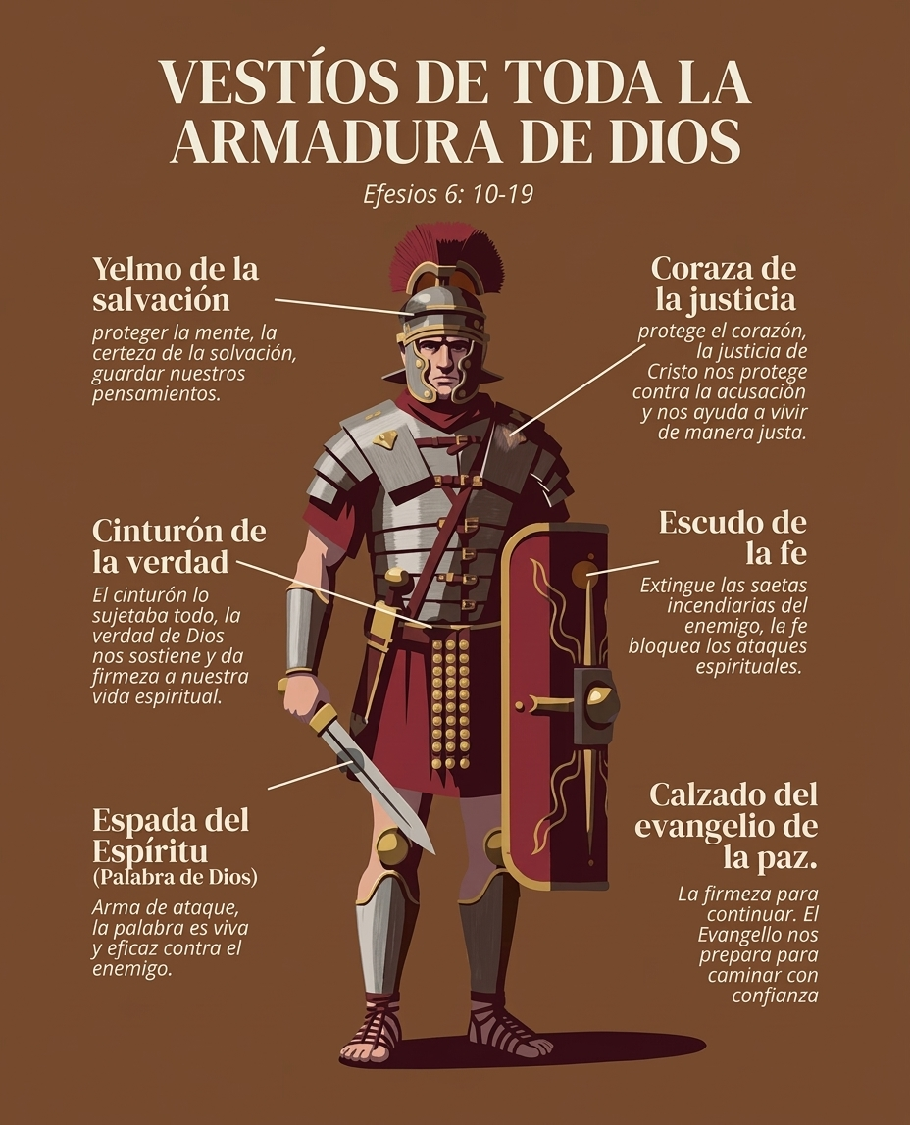
Dios no deja al cristiano indefenso frente a la tentación, le ha proporcionado una armadura espiritual completa para permanecer firme y salir victorioso…
…todo esto debe estar acompañado de oración constante, así podremos recibir fortaleza, sabiduría y gracia para enfrentar aquello que por nuestras propias fuerzas no podemos vencer.
Cuando el creyente se enfrenta a la tentación, ¿qué se le ha concedido para salir victorioso en esta batalla espiritual?
Miércoles
Regocíjate en las pruebas

Slide 16
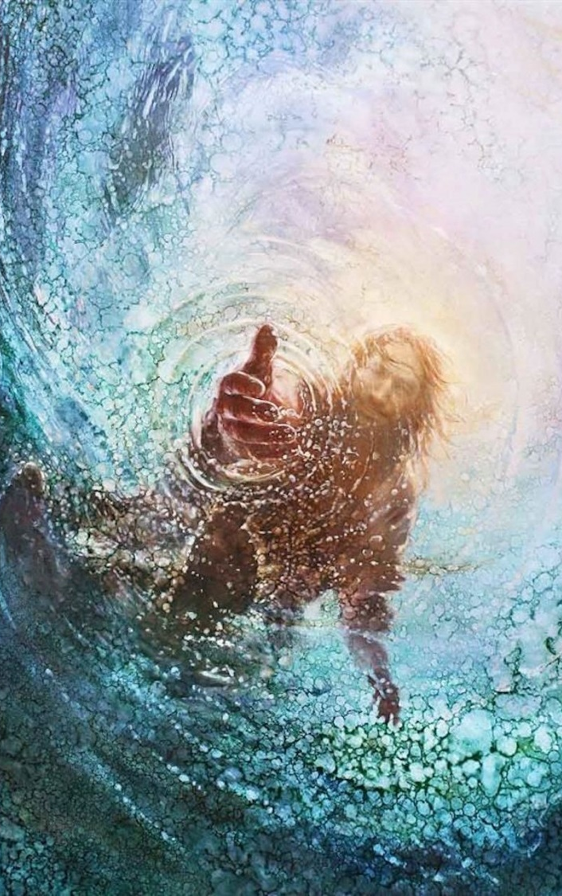
¿Por qué muchos vacilan entre la fe y la duda cuando son tentados y probados? ¿Qué deberían hacer?
¡Hombre de poca fe! ¿Por qué dudaste?
Porque dejan de mirar a Cristo y fijan su atención en las dificultades, el temor y las circunstancias de la prueba…
…ante las pruebas, debemos mantener los ojos en Cristo, acudir a Él en oración, aferrarnos a sus promesas y clamar como Pedro: ¡Señor, sálvame!.
Mientras mantuvo sus ojos en Cristo, Pedro pudo avanzar; pero cuando dirigió su atención hacia el viento y las olas, tuvo miedo y comenzó a hundirse.
Miércoles
Regocíjate en las pruebas

Slide 17
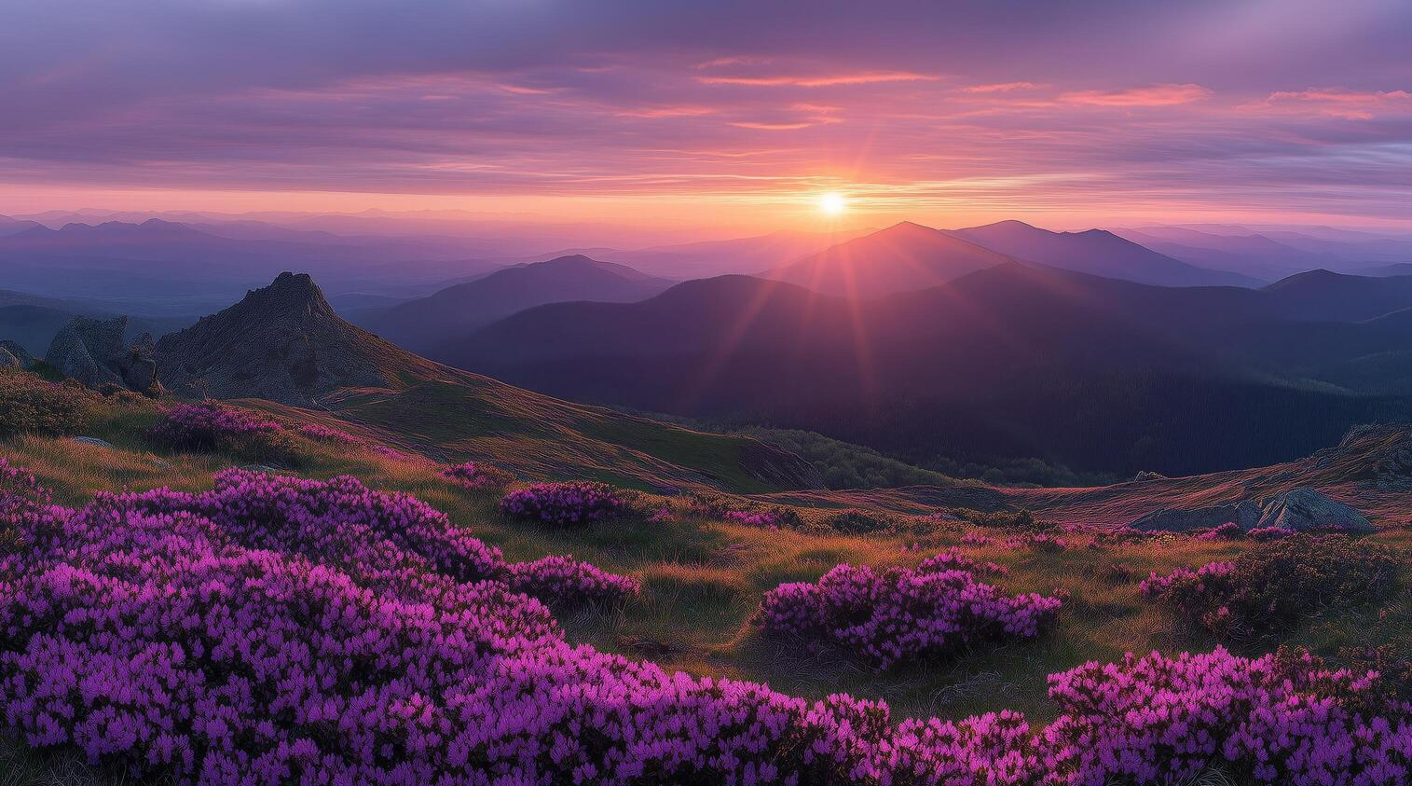
¿Cómo es que la senda de los justos resplandece aun en medio de las pruebas?
La vida cristiana es un proceso de crecimiento, la senda puede ser difícil, el creyente experimentará tristeza, cansancio o dolor…
…pero mientras permanezca unido a Cristo, encontrará en Él una fuente de gozo que las circunstancias no pueden destruir…
…Cristo ya recorrió esa senda antes que nosotros y ahora nos sostiene y fortalece para perseverar hasta alcanzar la plenitud en Él.
Miércoles
Regocíjate en las pruebas

Slide 18
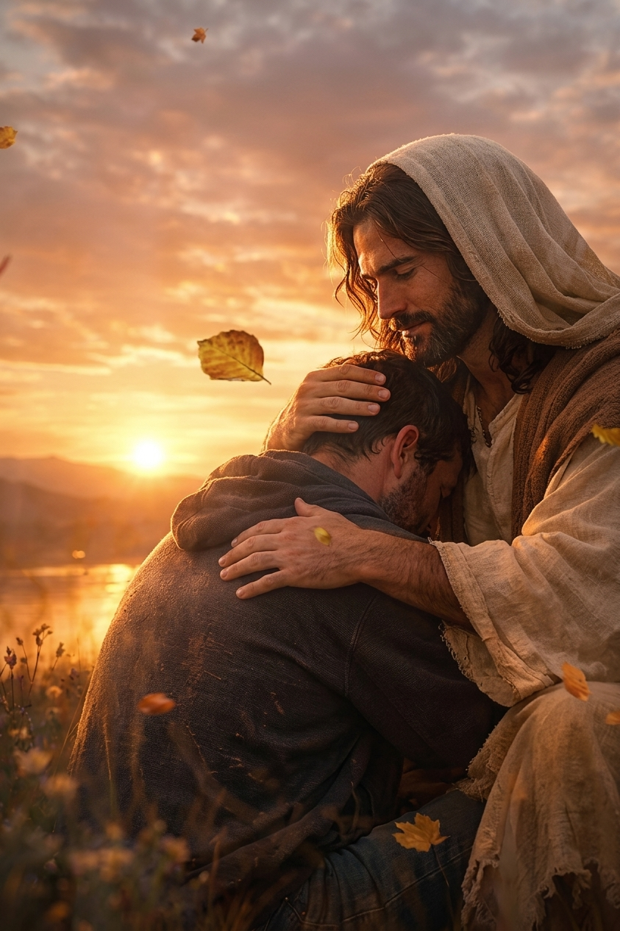
¿Qué promesa de Jesús debería sernos motivo de gozo y de alabanza a nuestro Padre celestial?
El sufrimiento presente no puede compararse con la gloria que Dios ha preparado para sus hijos.
La promesa es que Dios no abandona a sus hijos en medio de las pruebas, sino que permanece con ellos, los sostiene y les asegura un futuro eterno donde participarán de su gloria si permanecen fieles…
…Dios no promete una vida sin peligros, Él no nos engaña diciendo que no habrá dificultades, pero nos ofrece un refugio que nunca falla, ese refugio es Dios mismo.
Jueves
Nuestro galardón y gozo

Slide 19
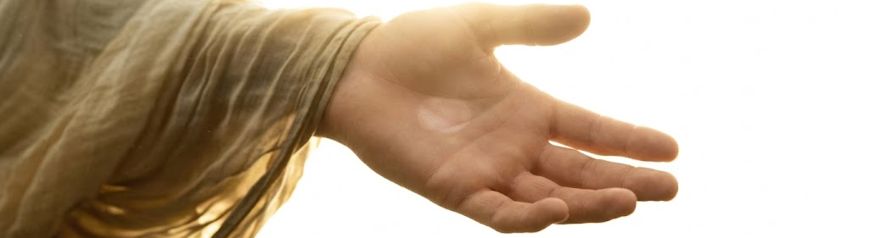
Enumere otras promesas maravillosas de paz y gozo que ha dado Jesús
Jesús nos asegura que ha preparado un lugar para nosotros en la casa de su Padre y que volverá para llevarnos consigo…
…además, nos deja una paz diferente a la que ofrece el mundo, una paz que permanece aun en medio de las pruebas…
…Jesús promete que nuestro dolor será transformado en gozo, un gozo que nadie podrá quitarnos.
Jueves
Nuestro galardón y gozo

Slide 20





Somos representantes de Cristo y cartas vivientes en el mundo; pero esta misión solo puede cumplirse cuando Cristo mora en nosotros y dependemos enteramente de Él, pues por nosotros mismos no tenemos capacidad.
La mayor expresión de la bondad y el amor de Dios es que entregó a su Hijo Jesucristo para nuestra salvación, demostrando que desea darnos todo lo necesario para nuestra redención.
La vida de Cristo estuvo marcada por la abnegación, el sufrimiento y el sacrificio por la salvación del hombre; sin embargo, esto no le causo desaliento; su fortaleza provenía de contemplar el resultado de su sacrificio.
Las pruebas y tentaciones son parte de la vida cristiana, pero Dios nos ha provisto de su armadura, su Palabra y la oración para permanecer firmes; debemos confiar en que su presencia nos sostendrá hasta el fin.
Nuestro mayor galardón será recibir el reino prometido y contemplar la salvación de las almas redimidas; por eso, mientras esperamos ese día, podemos caminar con esperanza, sabiendo que Dios es nuestro refugio en medio de este mundo de pecado.
Resumen
Afirmo lo que aprendí

Slide 21

Avanzo
Creo que en Dios encuentro gozo verdadero y paz duradera.
al tomar buenas decisiones
¡Decido vivir con alegría en el Señor y agradecerle siempre!
Decisión
Aplico a mi vida lo que aprendí

Slide 22
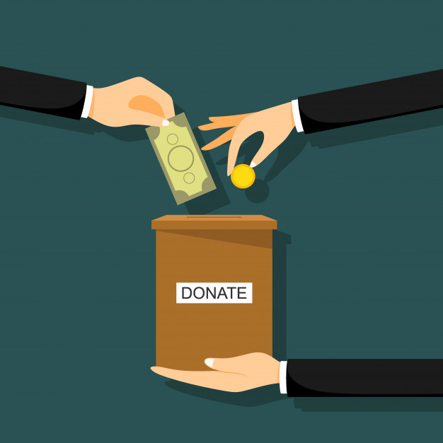

Soy Mayordomo:
Planifico mi ofrenda
Para transferencias bancarias:
Banco Pacífico
Cuenta Corriente #637254
Banco Pichincha
Cuenta de Ahorros #3735728600
RUC: 1790984362001
ADVENTISTAS DEL SÉPTIMO DÍA MOVIMIENTO DE REFORMA UNION ECUATORIANA
DIEZMOS
OFRENDAS
“Hoy más que nunca, la fidelidad se aferra a la promesa”
Mayordomía
Malaquías 3:10

